Slide 1


ГОСУДАРСТВЕННОЕ БЮДЖЕТНОЕ ОБЩЕОБРАЗОВАТЕЛЬНОЕ УЧРЕЖДЕНИЕ
ГОРОДА МОСКВЫ «ШКОЛА № 171»
(ГБОУ Школа №171)
ГЕОГРАФИЧЕСКОЕ ПРОФИЛЬНОЕ ОБУЧЕНИЕ

Slide 2
СТРУКТУРА И ОРГАНИЗАЦИЯ УЧЕБНОГО ПРОЦЕССА
ИНВАРИАНТНАЯ ЧАСТЬ (10 класс)
ДИСЦИПЛИНА | ВРЕМЯ (часов в неделю)
Русский язык | 2
Литература | 3
Английский язык | 3
История ( всеобщая и история России) | 2
Физика | 2
Химия | 1
Биология | 1
ОБЖ | 2
Физическая культура | 2
Обществознание | 2
ИТОГ | 20

Slide 3
ПРОФИЛЬНЫЕ ПРЕДМЕТЫ (10 класс)
ДИСЦИПЛИНА | ВРЕМЯ (часов в неделю)
Алгебра и начала анализа | 4
Геометрия | 2
География | 3
Информационные технологии | 1
Экология | 1
ИТОГ | 13
ЭЛЕКТИВНЫЕ КУРСЫ
Науки о Земле | 2
Проектная деятельность | 2
Практикум по геологии | 1

Slide 4
ДЕЯТЕЛЬНОСТЬ ПРОФИЛЯ
Подготовка к ОГЭ и ЕГЭ;
Изучение олимпиадных материалов ВСОШ, МОШ, ЛОМ и СПбГУ;
Научно-исследовательская деятельность в рамках дисциплины «Индивидуальный проект»;
Полевые маршруты – практическое освоение материалов;
Открытый лекторий – проведение лекций преподавателями ВУЗов;
Экспедиционное движение.

Slide 5
ИССЛЕДОВАТЕЛЬСКАЯ И ПРОЕКТНАЯ ДЕЯТЕЛЬНОСТЬ
ЭКОЛОГИЯ
ГЕОФИЗИКА
ГЕОГРАФИЯ
ВОДЫ
ШУМ
БИЗНЕС-ПЛАН
ПОЧВЫ
РАДИАЦИЯ
ТОРГОВЛЯ
ДЗЗ
МАГНИТНОЕ ИЗЛУЧЕНИЕ
МЕЖДУНАРОДНЫЕ ОТНОШЕНИЯ
БИОИНДИКАЦИЯ
СПУТНИКОВЫЕ ДАННЫЕ
ПРОДУКТЫ
СЕЙСМИКА

Slide 6

СОТРУДНИЧЕСТВО
Проведение ведущими преподавателями кафедр открытых лекций по общей геологии, экологии и природопользованию, гидрогеологии, геоморфологии, минералогии, геммологии, ландшафтоведению, почвоведению и т.д;
Организация учебно-полевых маршрутов на особо охраняемые природные территории;
Помощь в организации и проведении летней полевой географо-экологической практики на территории города Москвы и Московской Области;
Предоставление лабораторного и исследовательского оборудования;
Предоставление возможности работать в картографических и экологических программах.

Slide 7

СОТРУДНИЧЕСТВО
Проведение ведущими преподавателями кафедр открытых лекций по топографии и картографии, основам дистанционного зондирования Земли, дешифрированию аэро- и космоснимков и т.д.;
Помощь в организации учебно-полевых маршрутов по геодезической работе с нивелирами и теодолитами;
Помощь в организации и проведении летней полевой географо-экологической практики на территории города Москвы и Московской Области;
Предоставление литературных, справочных и картографических материалов.

Slide 8

СОТРУДНИЧЕСТВО
Предоставление возможности посещения лекций по почвоведению, морфологической структуре почв, биоразнообразию и т.д.;
Помощь в подготовке и создании научно-исследовательских работах и проектах по почвоведению и биоразнообразию.

Slide 9
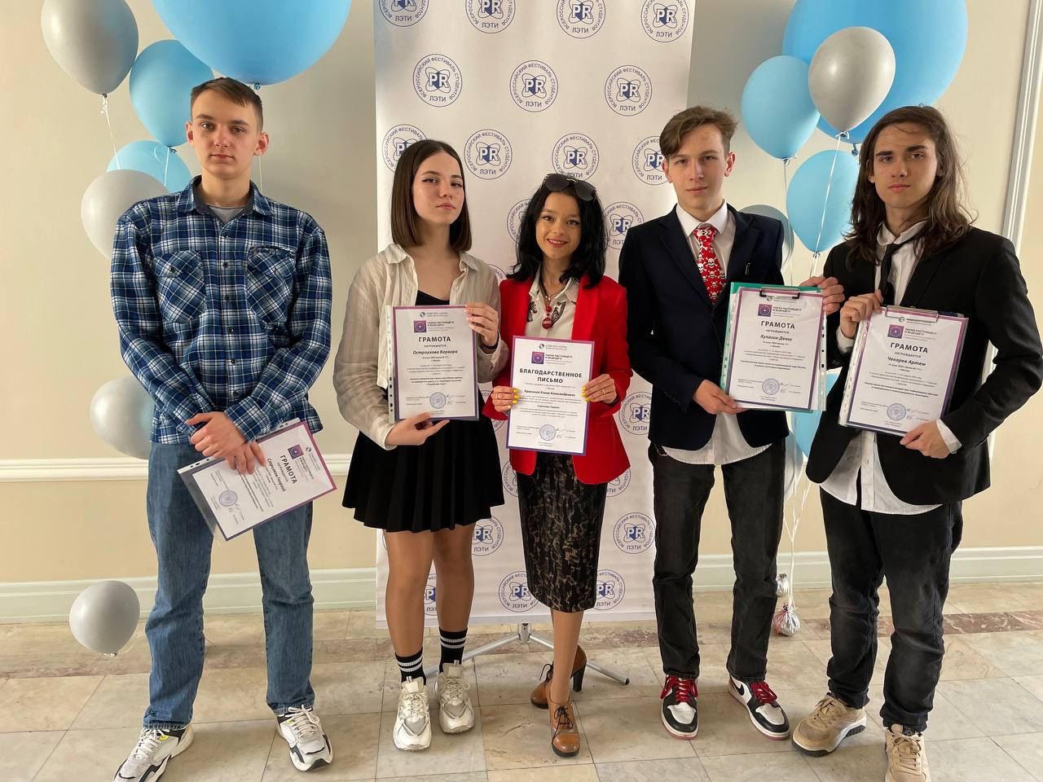
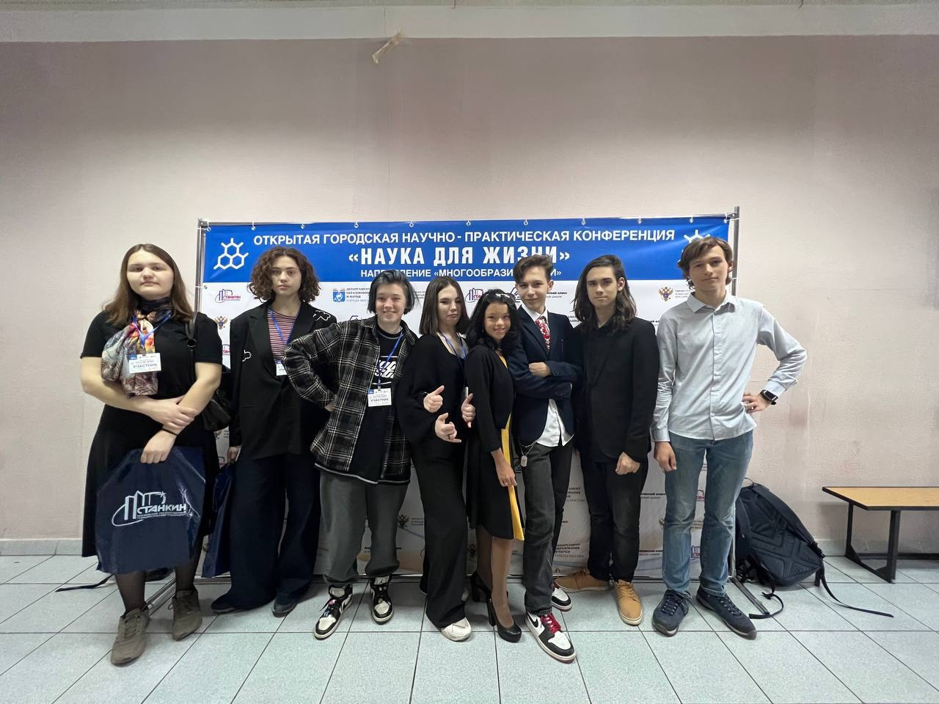
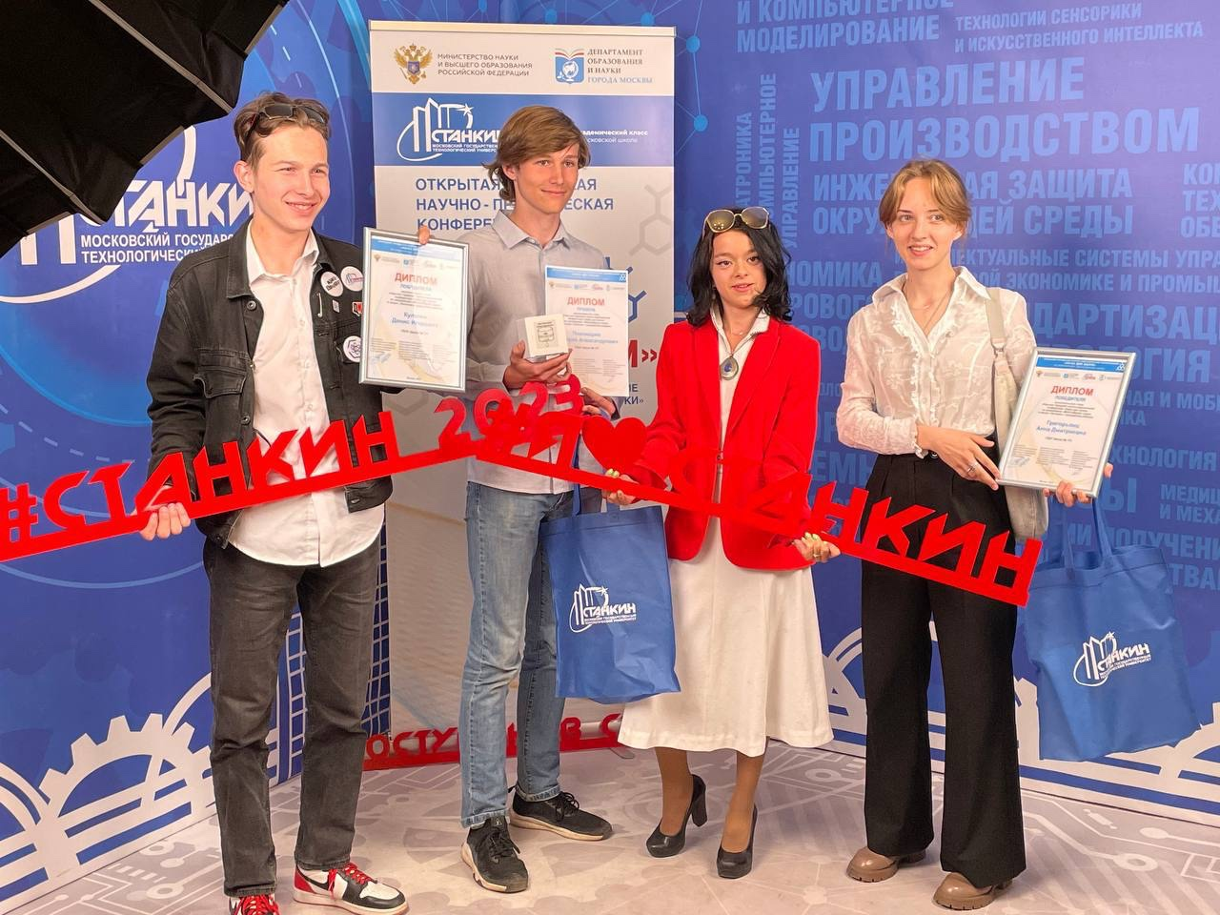
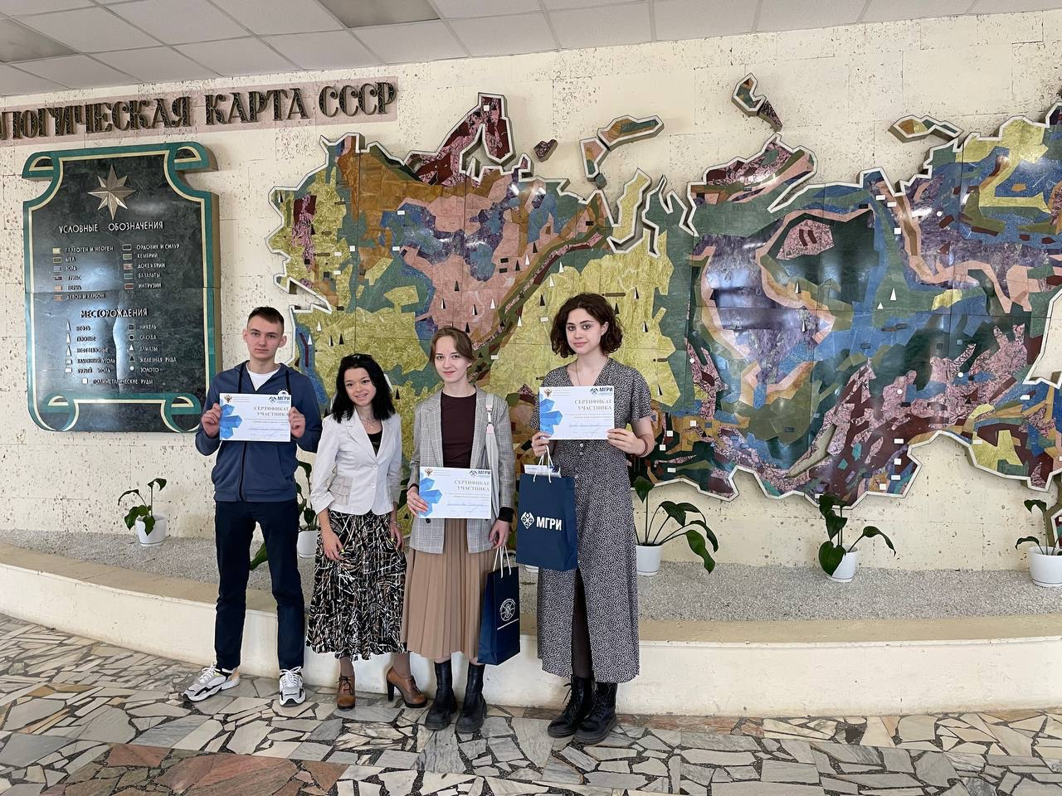
КОНФЕРЕНЦИИ
XVI Международная научно-практическая конференция «Новые идеи в науках о Земле»;
XIX Международный конкурс научно-исследовательских и творческих работ учащихся «Старт в науке»;
Научная-практическая конференция РГО по приоритетным направлениям географии и смежных наук «Сила в открытиях»;
Научно-практическая конференция с международным участием «Наука настоящего и будущего»;
Научно-практическая конференция «Наука для жизни»;
Конференция «Курчатовский проект — от знаний к практике, от практики к результату»;
IV Международная конференция учащихся «Научно-творческий форум»;
Гимназическая конференция научных проектов и исследований «За страницами школьных учебников».

Slide 10
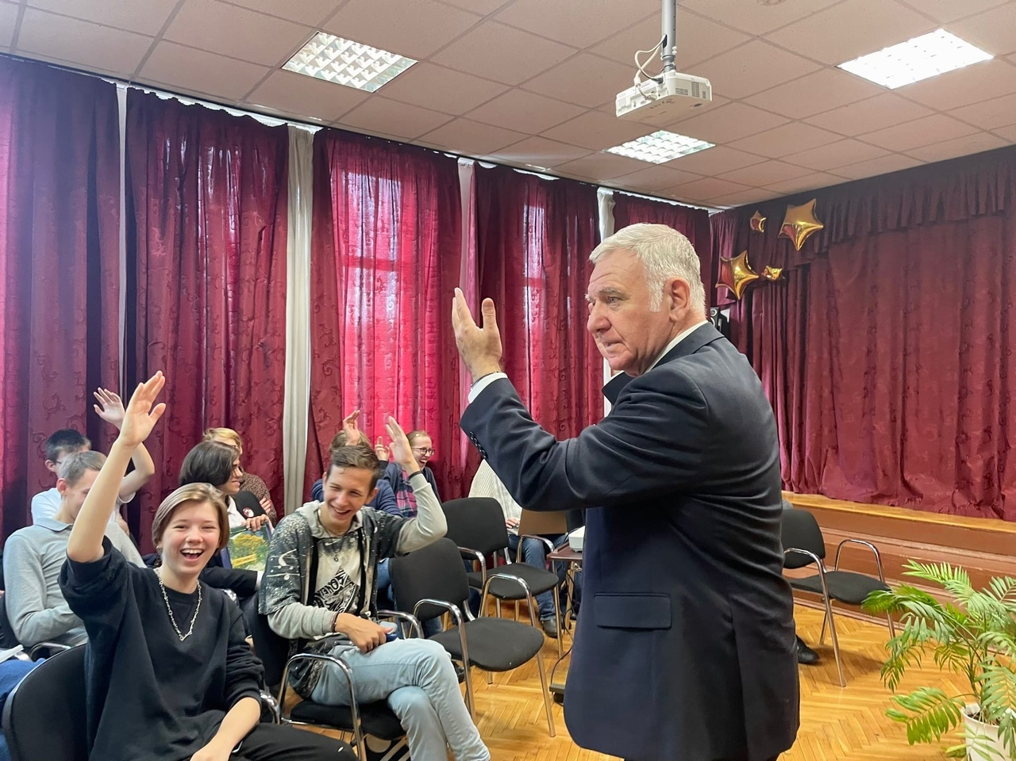
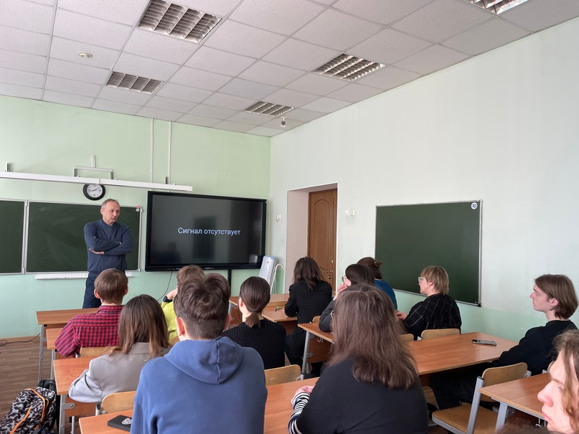
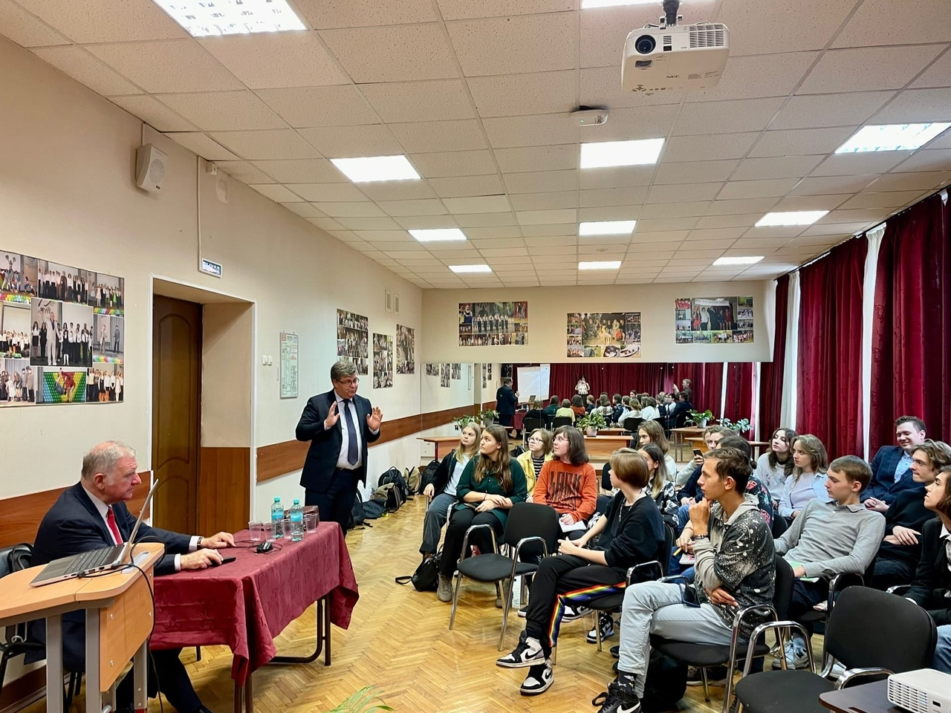
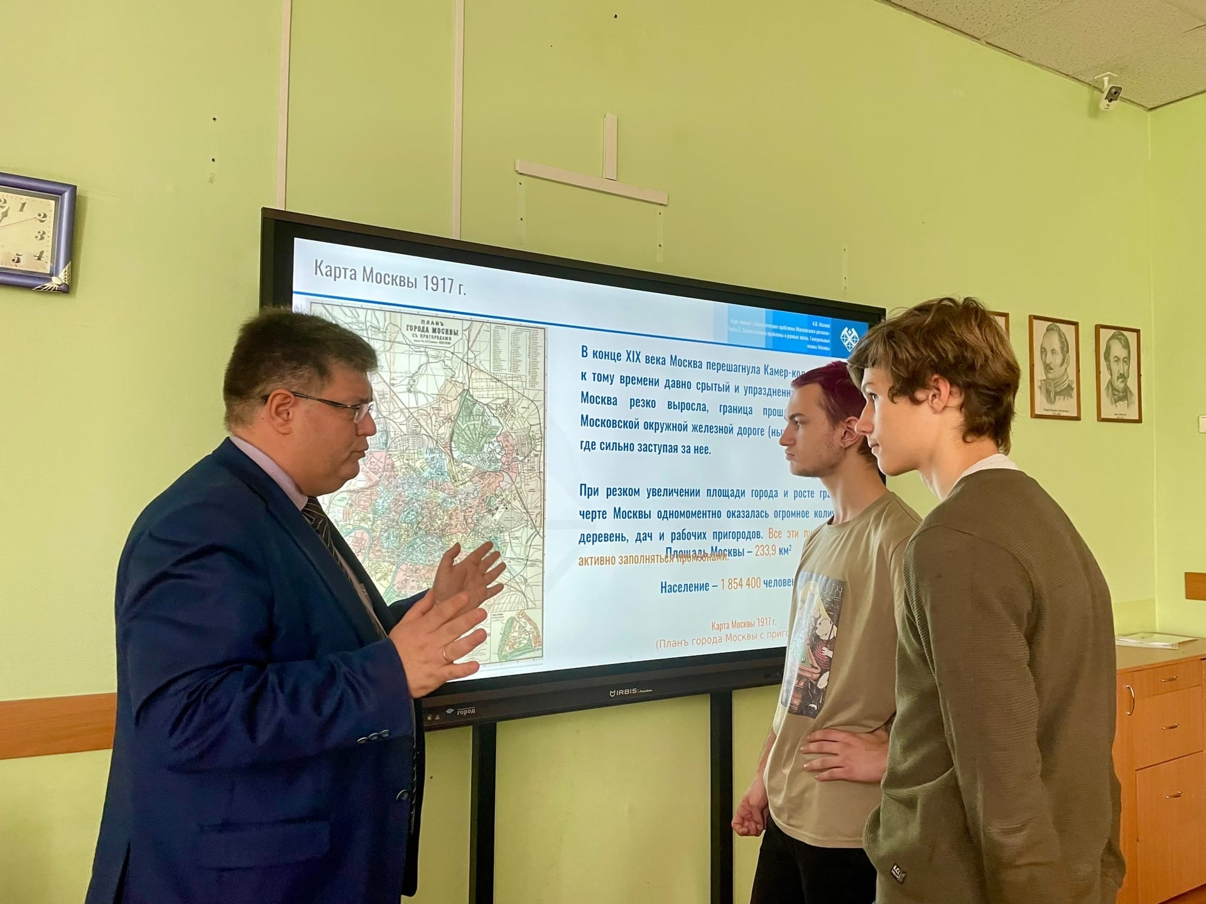
ОТКРЫТЫЕ ЛЕКЦИИ

Slide 11
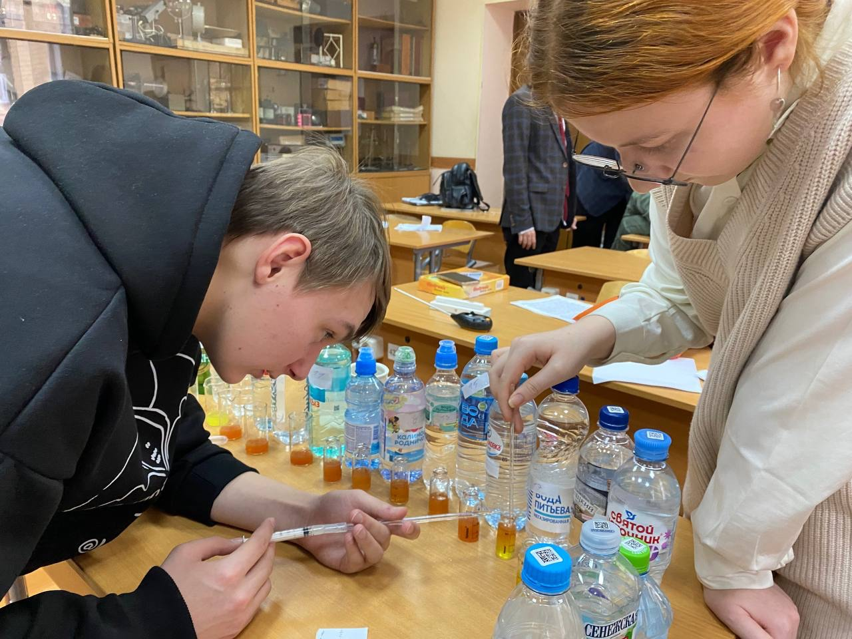
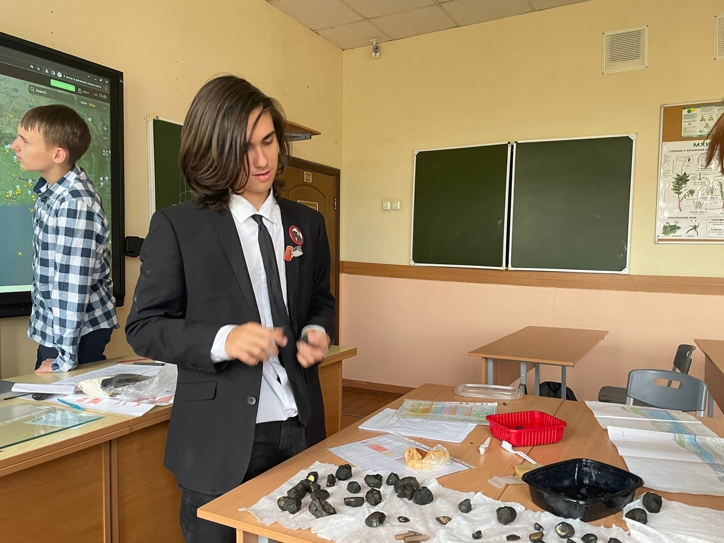
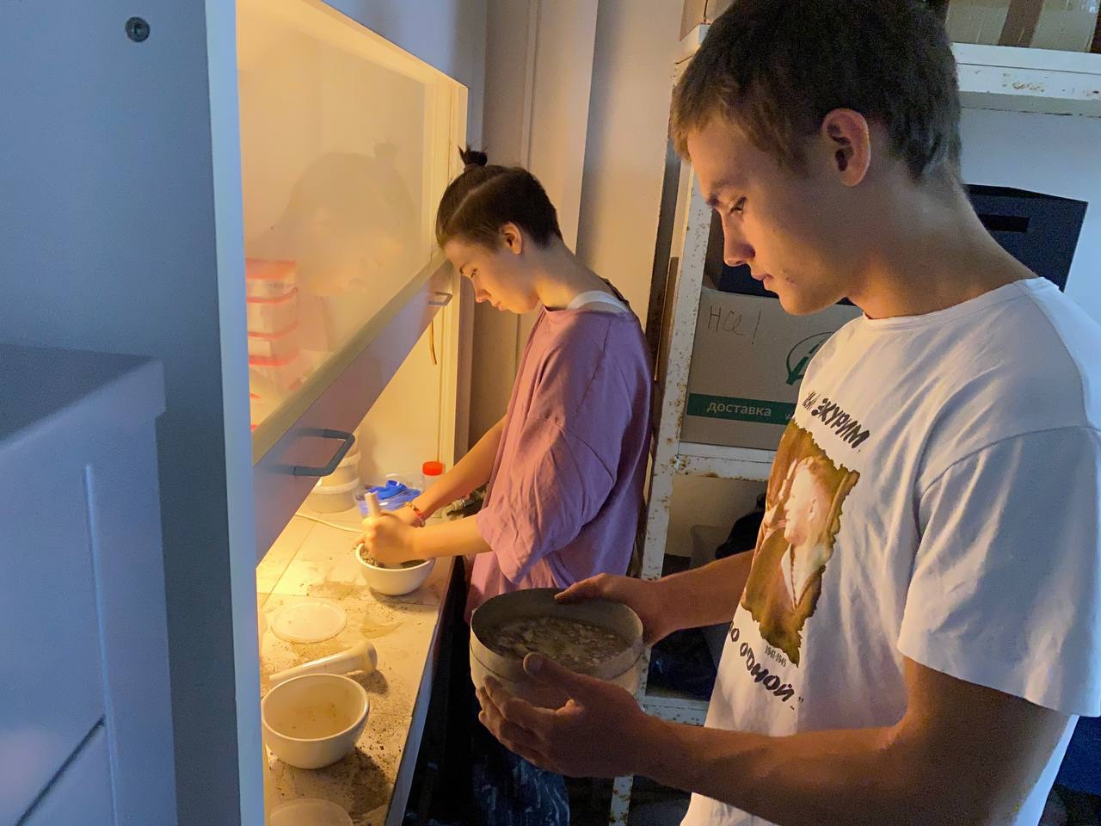
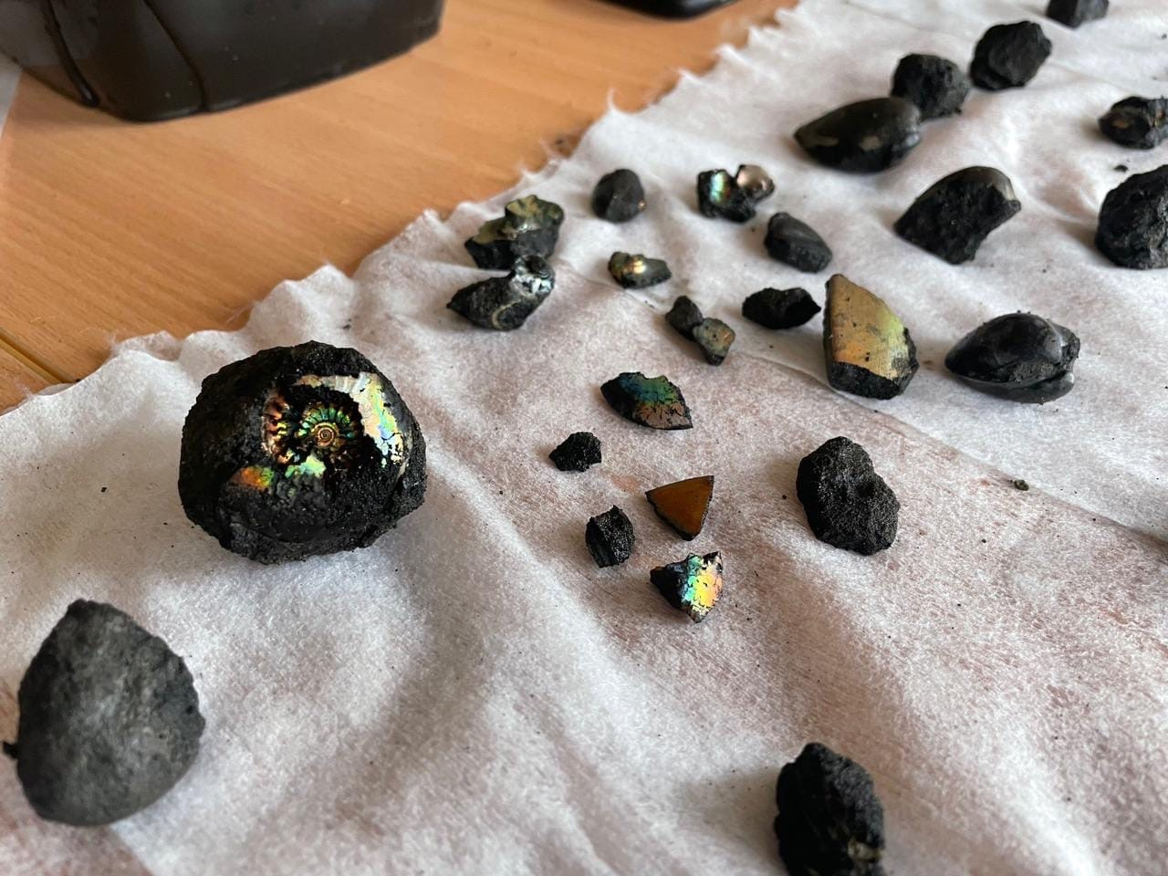
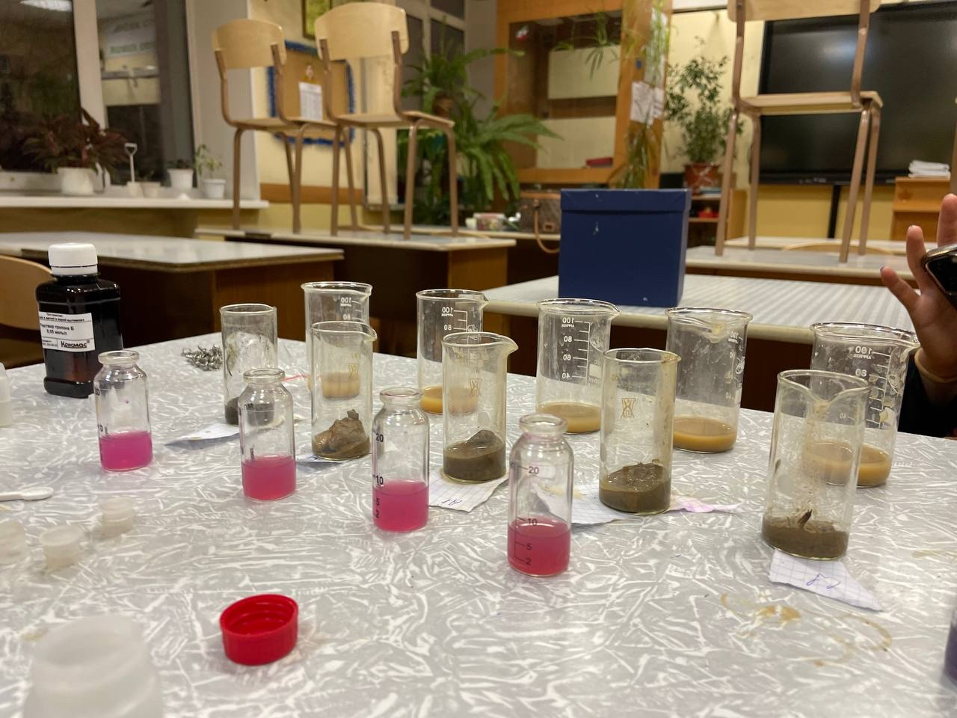
КАМЕРАЛЬНЫЕ И ЛАБОРАТОРНЫЕ ИССЛЕДОВНИЯ

Slide 12
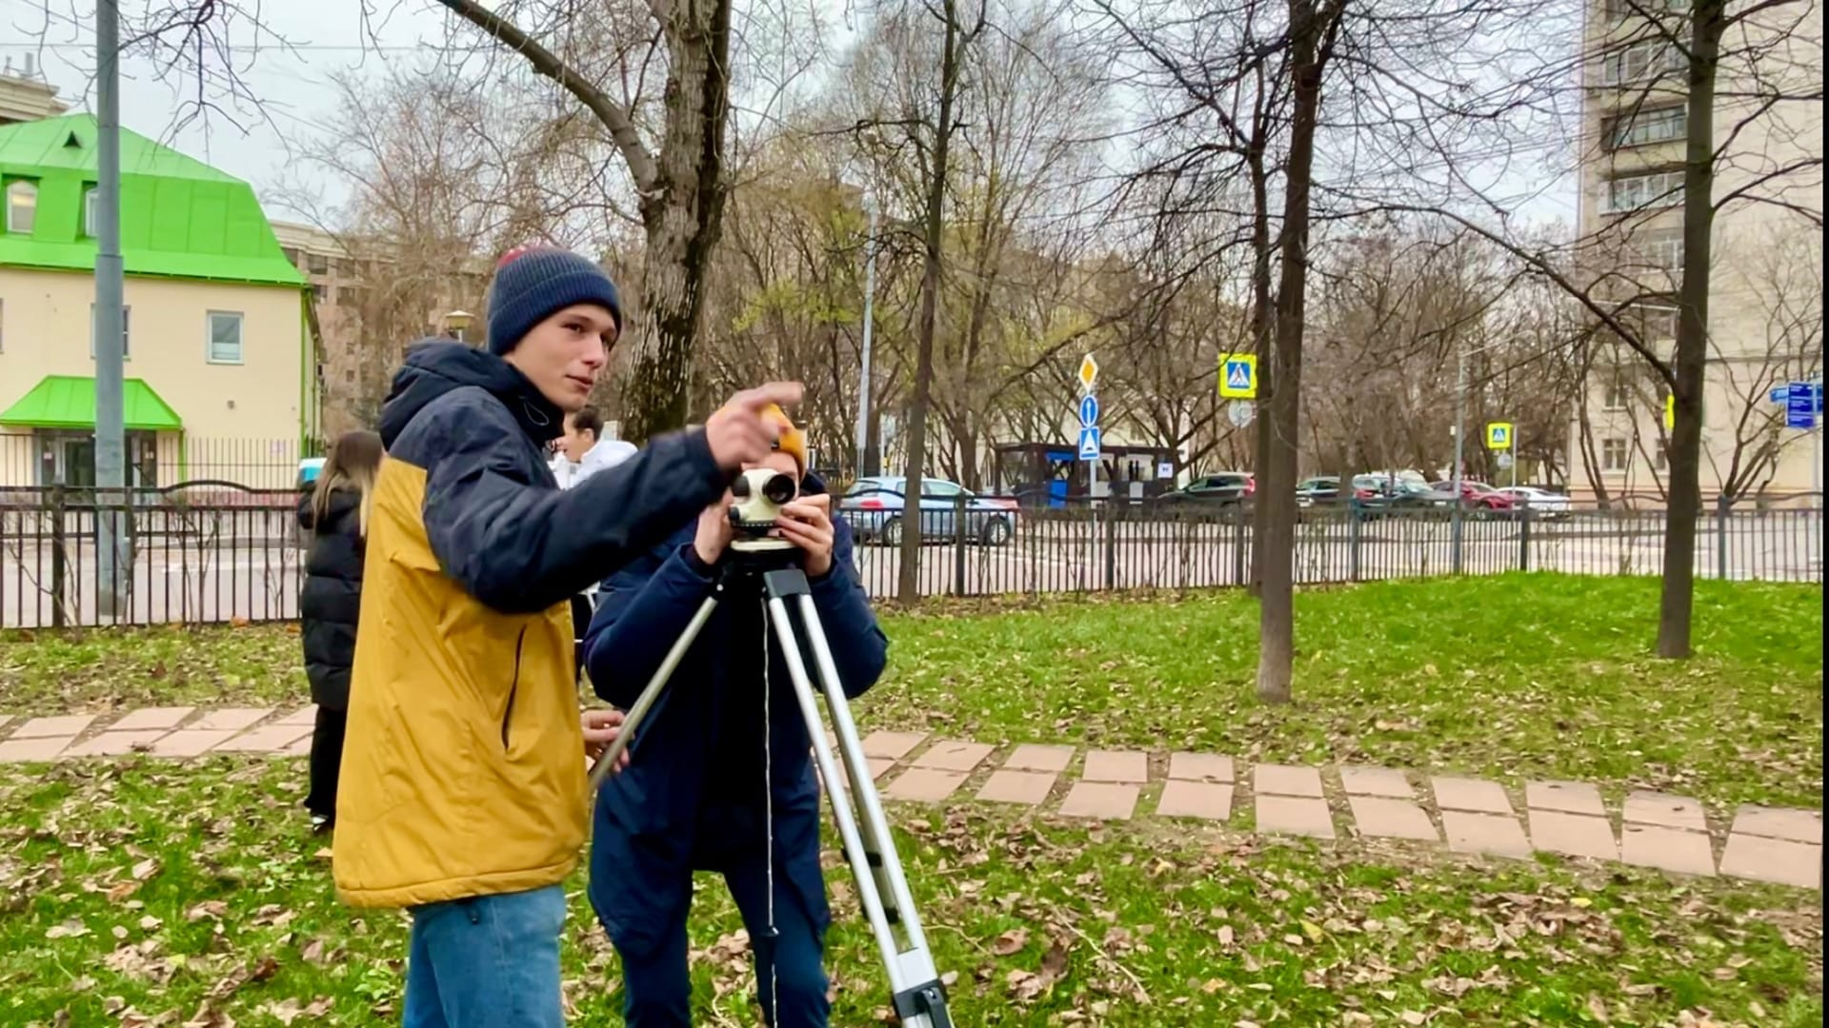
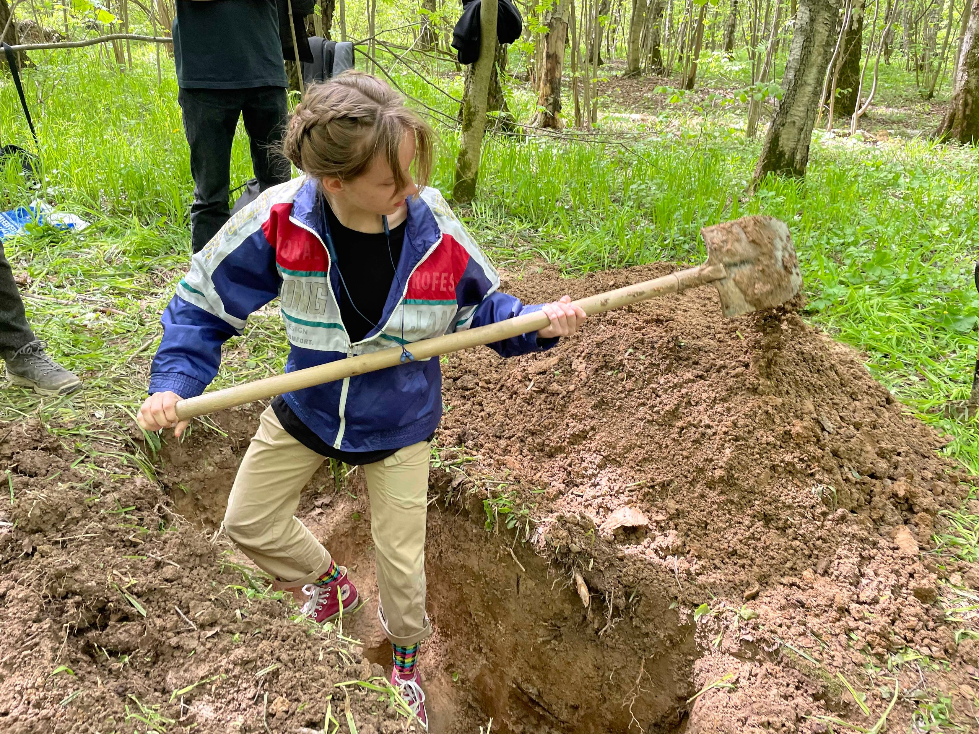
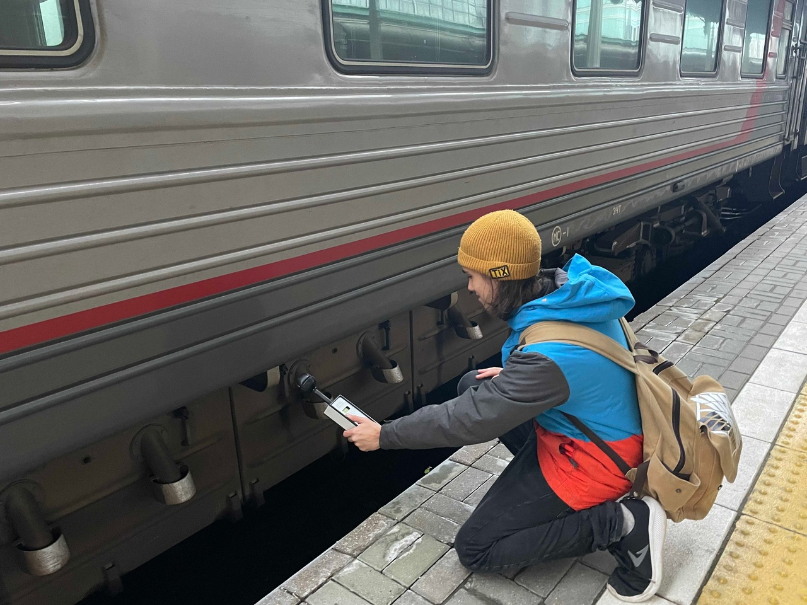
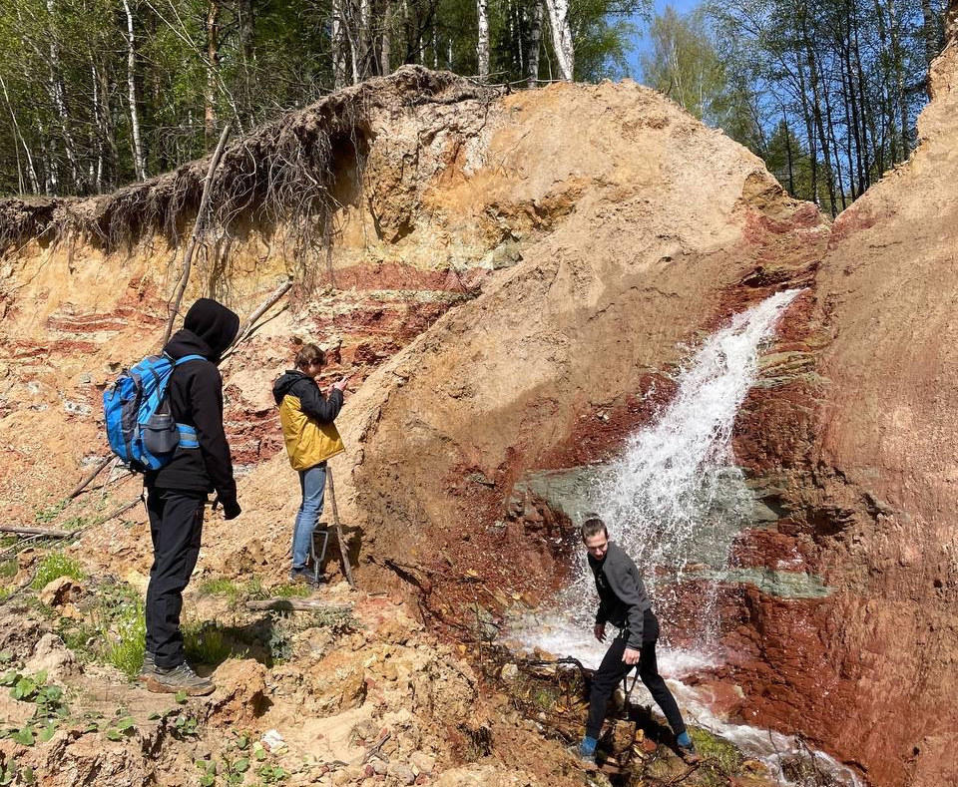
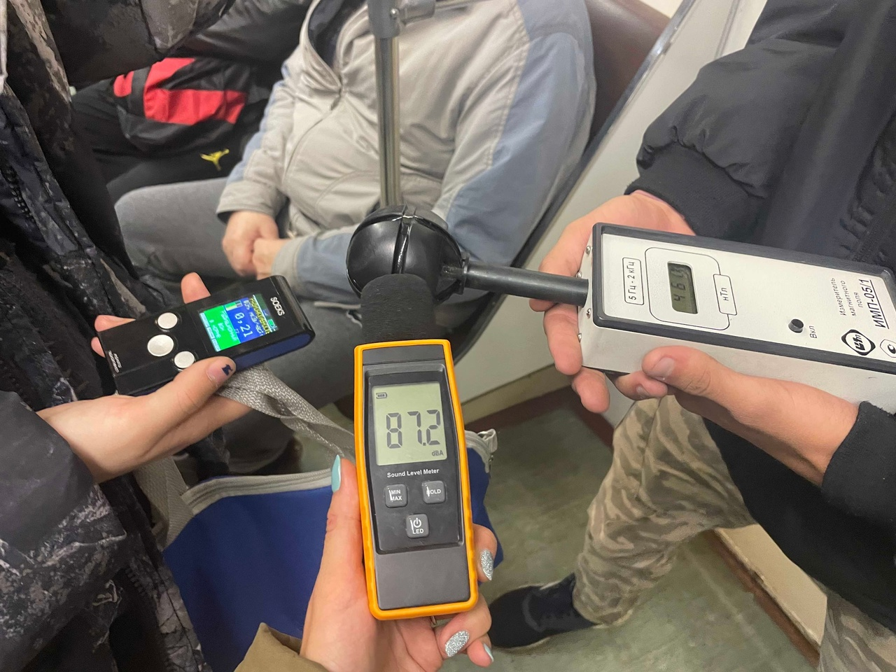
ПОЛЕВЫЕ МАРШРУТЫ
Геология и геоморфология;
Геодезия и топография;
Почвоведение;
Гидрология;
Гляциология;
Ландшафтоведение;
Геофизика.

Slide 13
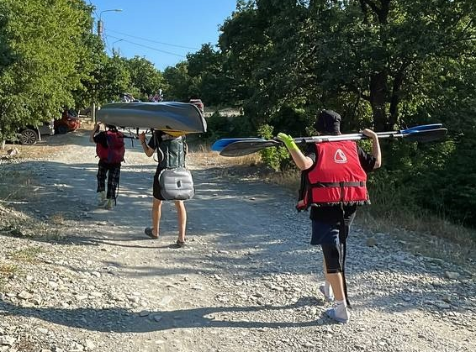
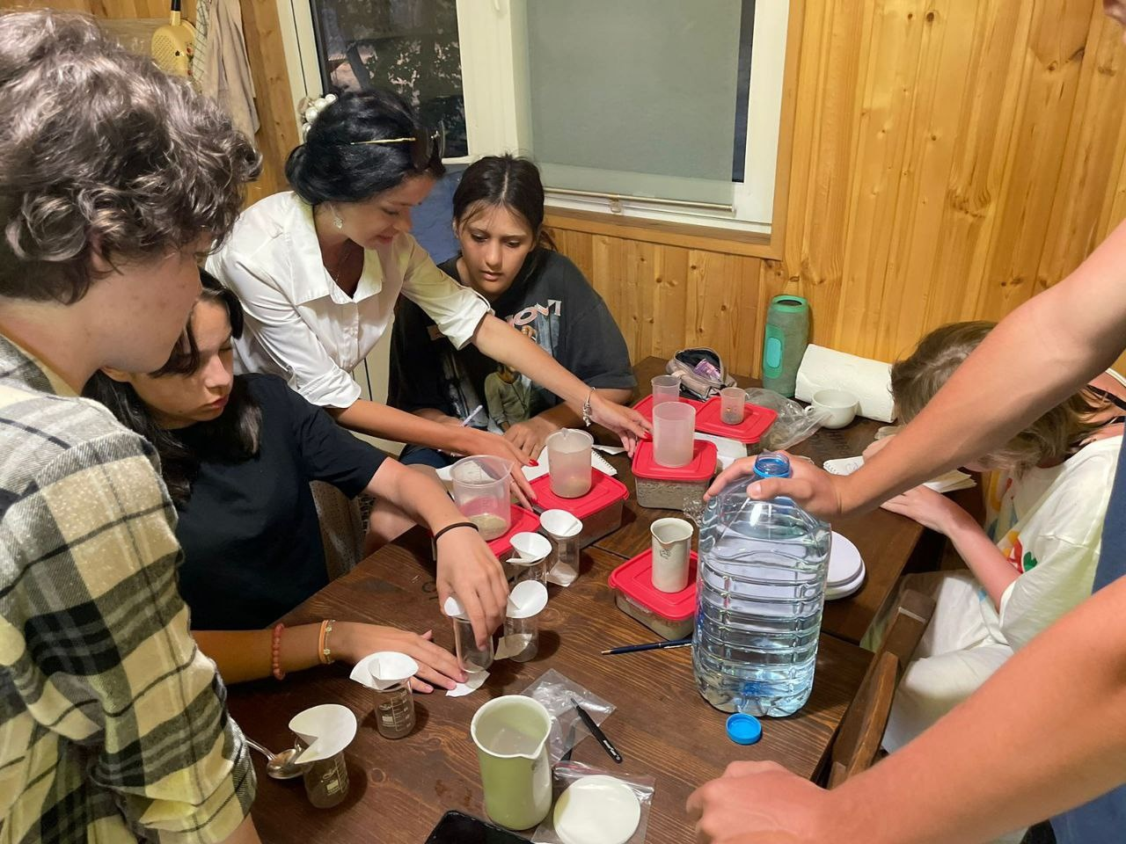
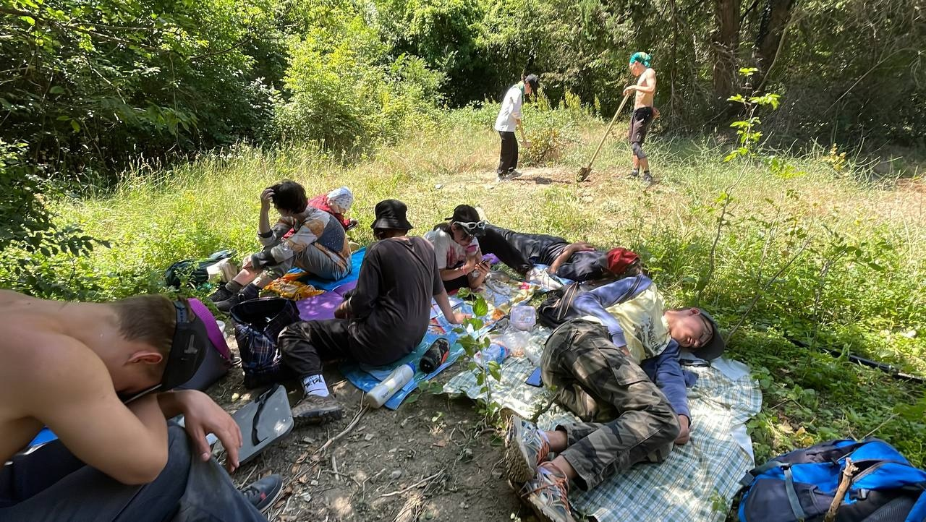
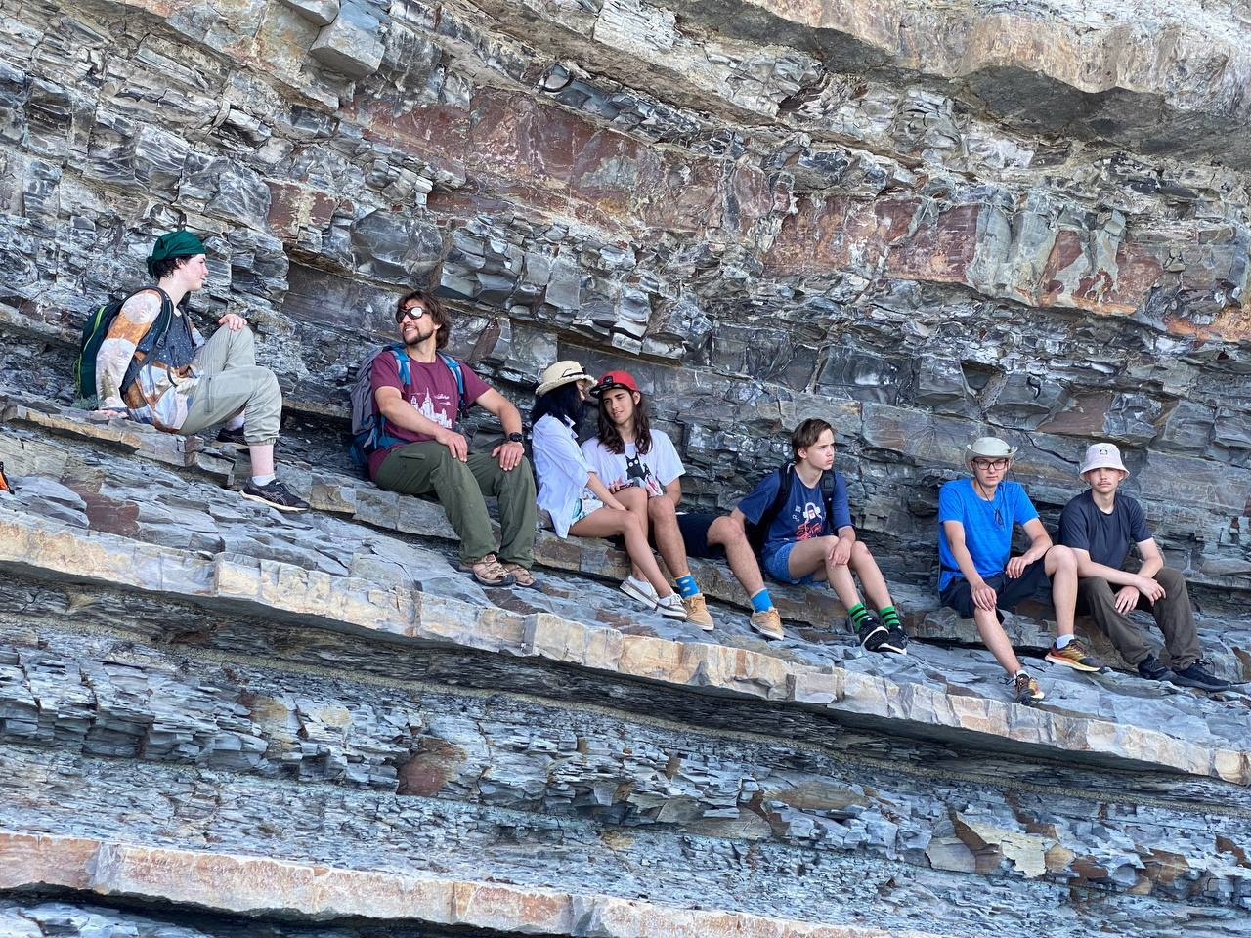
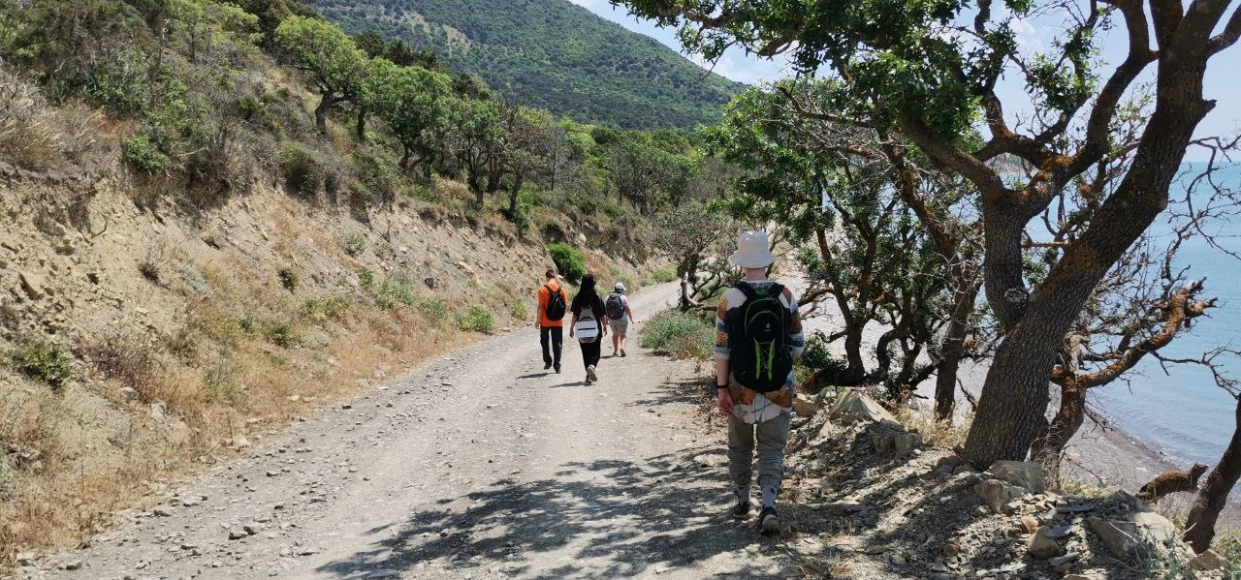
ЭКСПЕДИЦИИ
В летнее и каникулярное время проводятся научно-исследовательские экспедиции, в ходе которых собираются и обрабатываются различные данные в области наук о Земле.

Slide 14
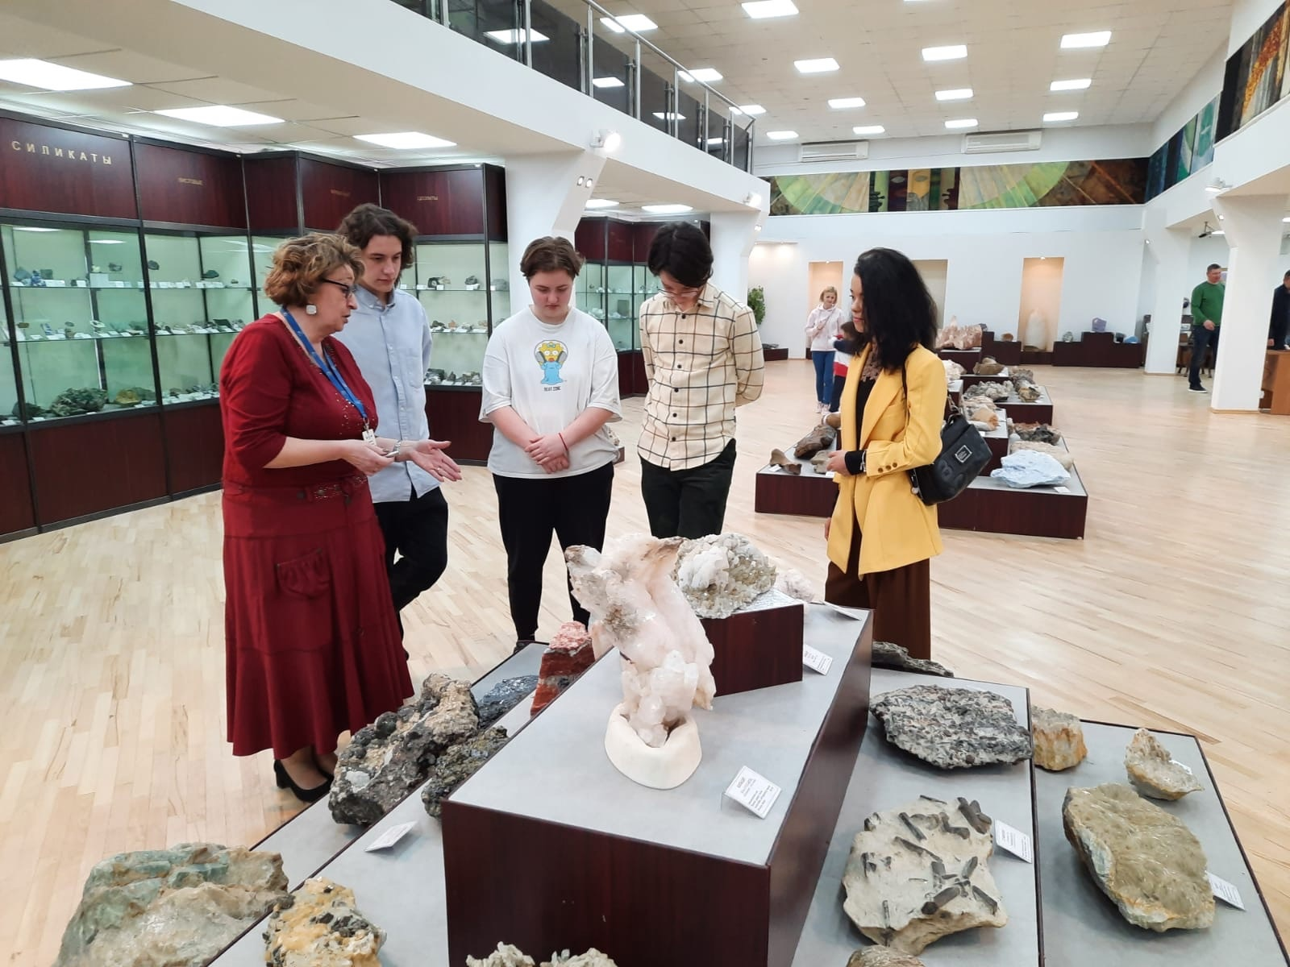
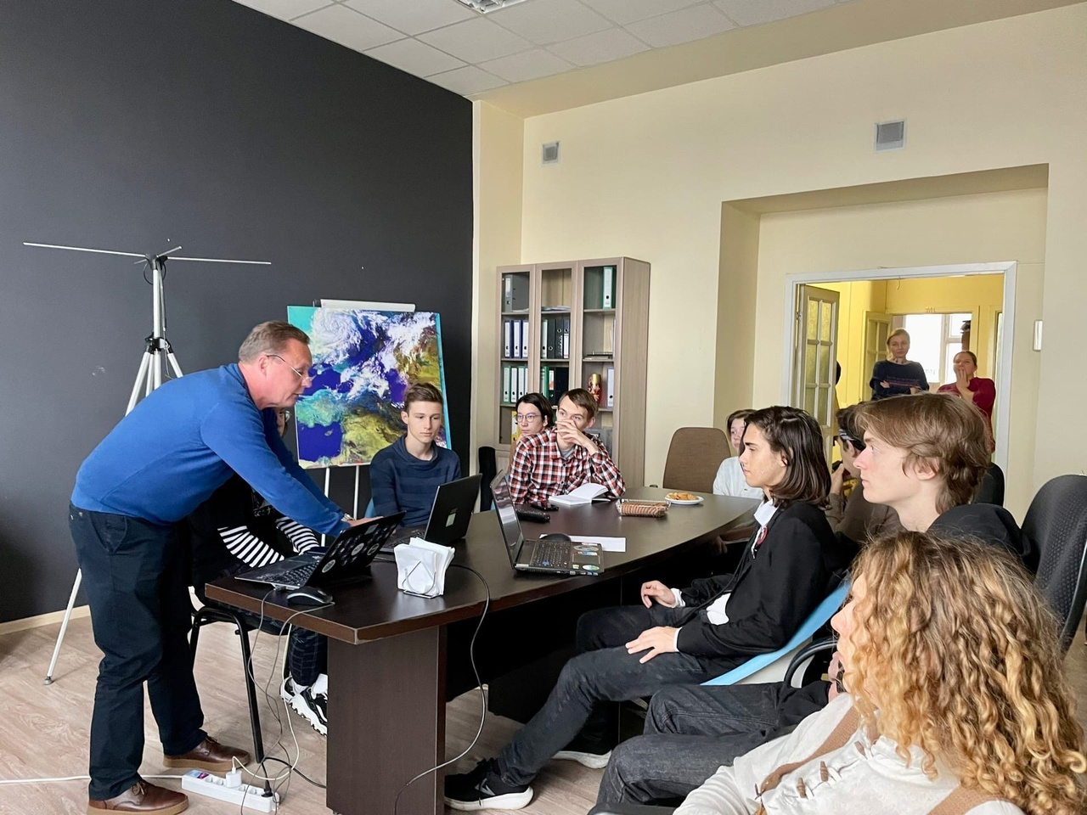

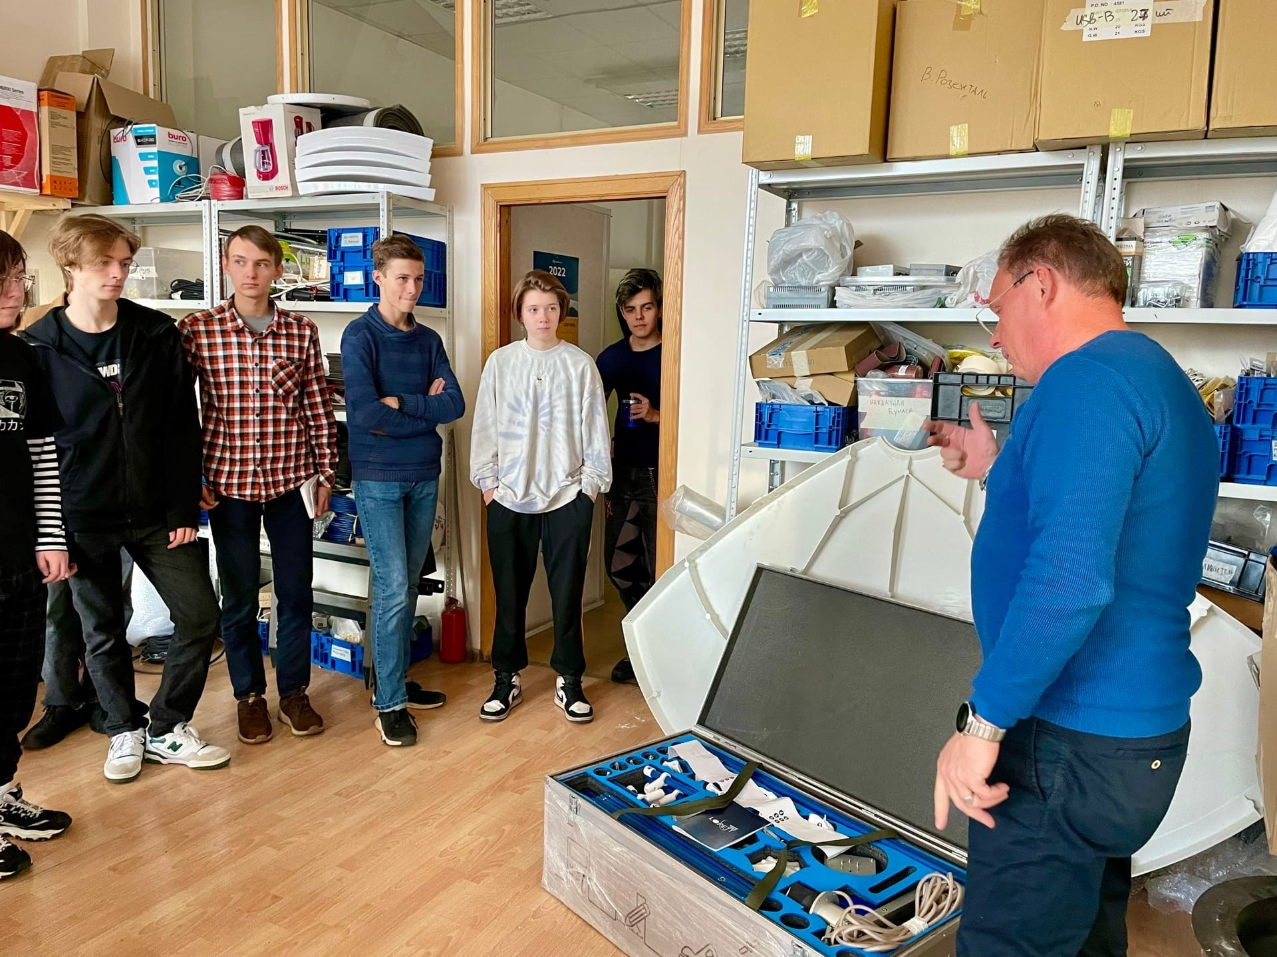
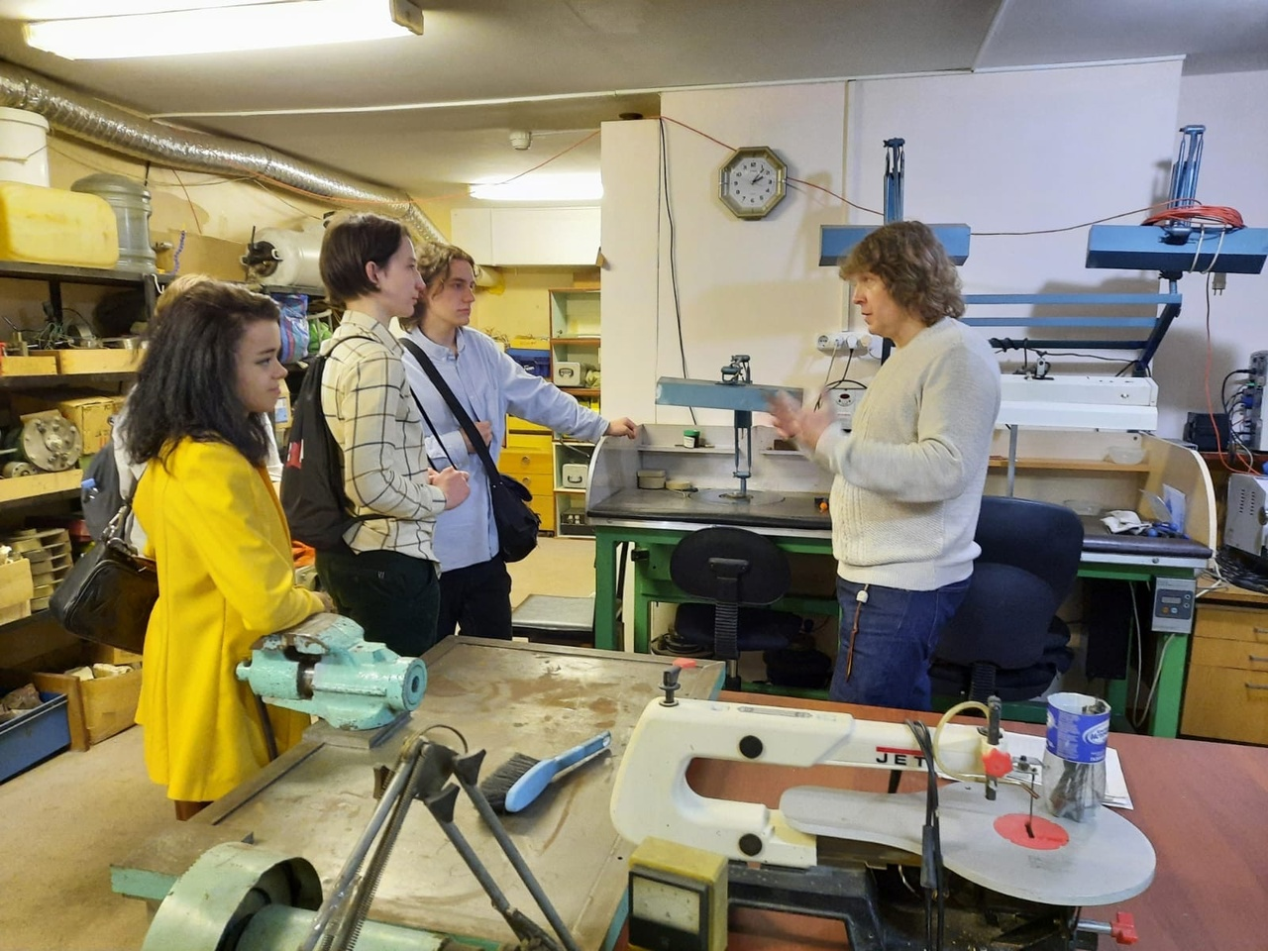
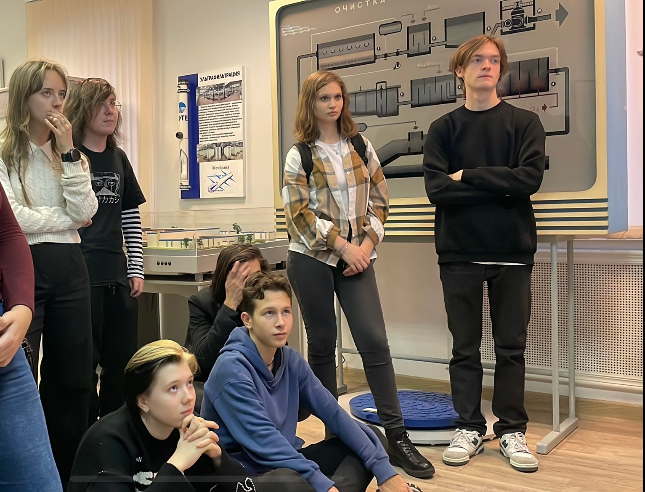
ПОСЕЩЕНИЕ УНИВЕРСИТЕТОВ, ЛАБОРАТОРИЙ И НАУЧНЫХ ЦЕНТРОВ

